Slide 1
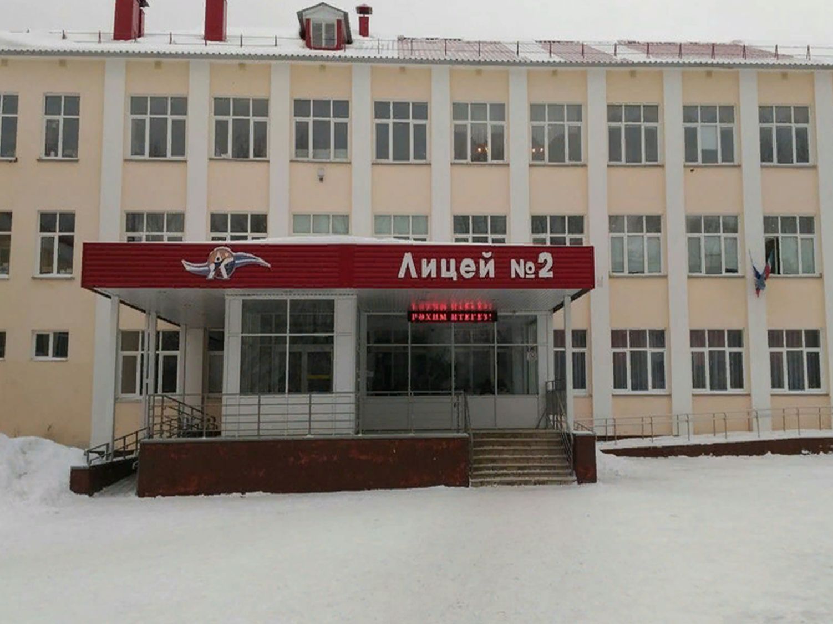
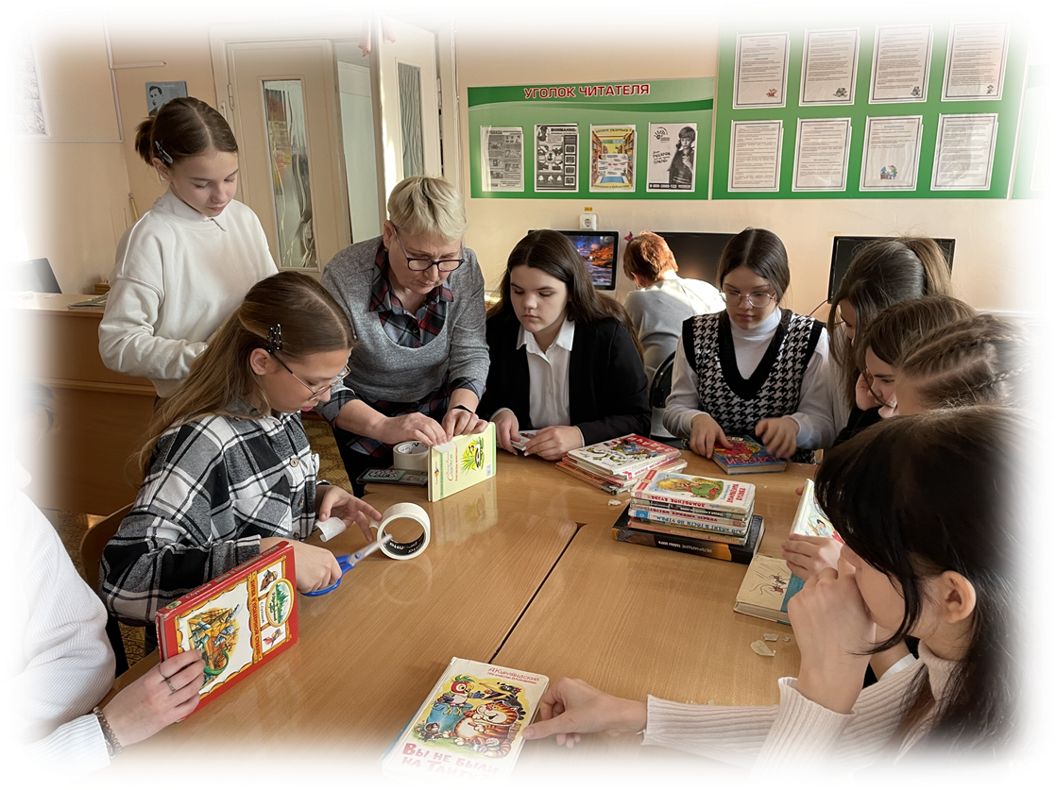
Союз Добровольцев Лицея
МБОУ лицей №2

Slide 2
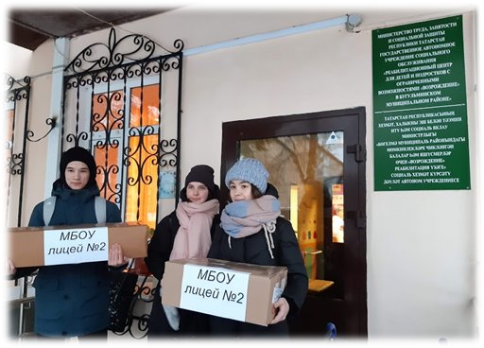
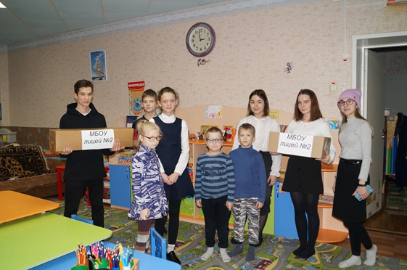
Участвуем в благотворительных акциях
Ежегодно, 3 декабря, посещаем
реабилитационный центр «Возрождение»
для детей с ограниченными
возможностями здоровья.

Slide 3
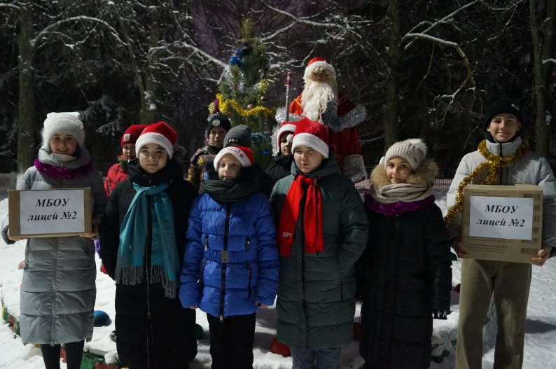
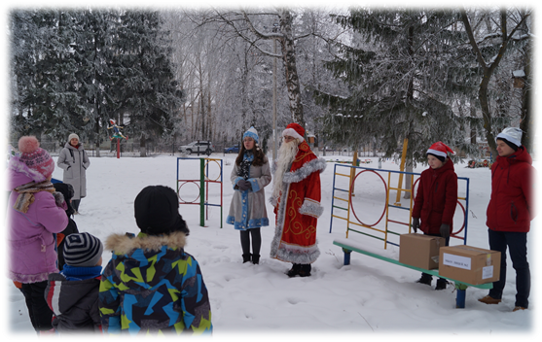
Традиционно, в преддверии Нового года,
проводим акцию «Новогоднее чудо»
для социального приюта детей и подростков «Ялкын».

Slide 4
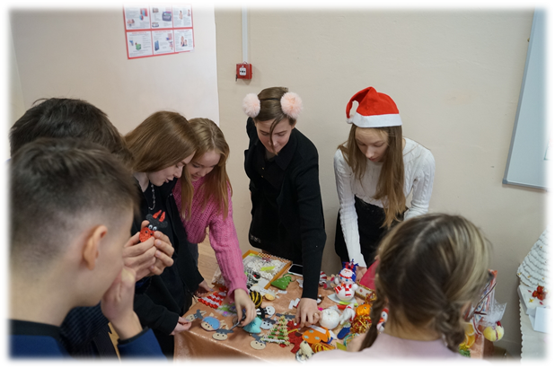
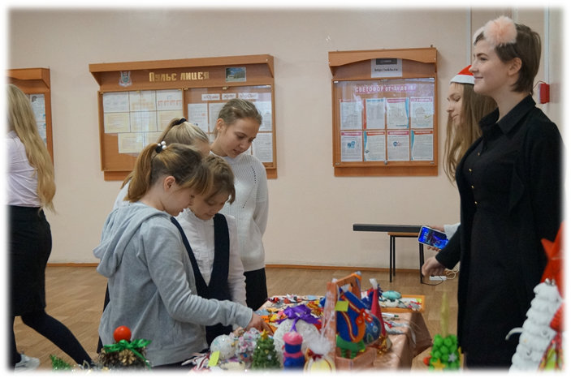
В школе проводим новогоднюю ярмарку

Slide 5
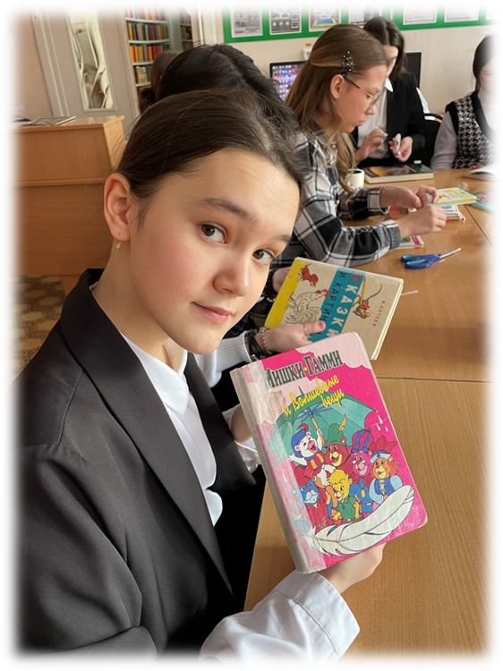
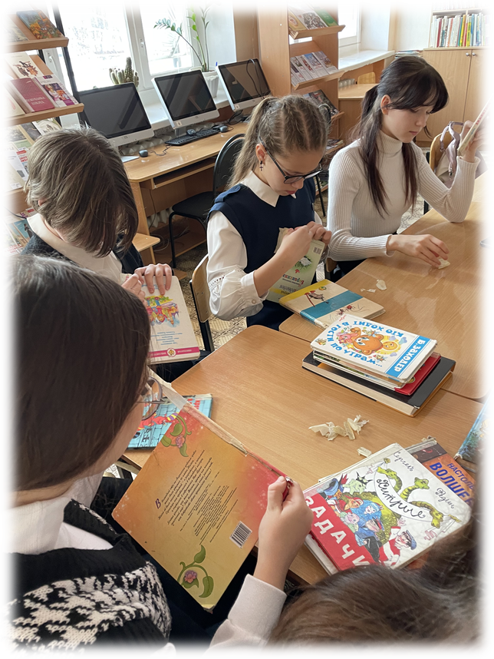
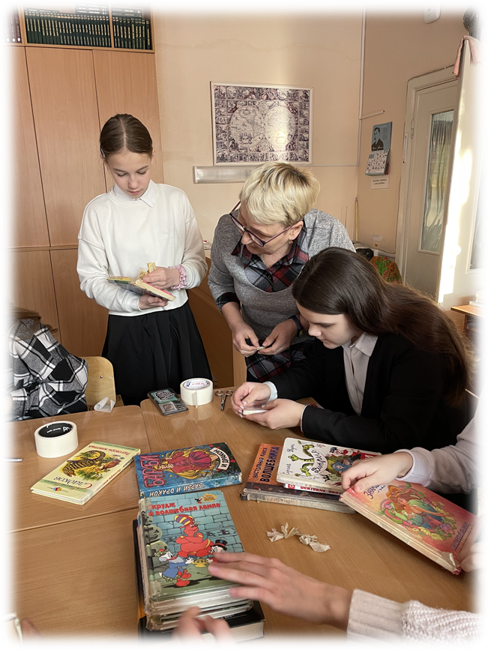
Волонтеры лицея совместно со школьными библиотекарями проводят акцию «Книга, живи!».
Данная акция заключается в ремонте книг,
чтобы продлить им жизнь.

Slide 6
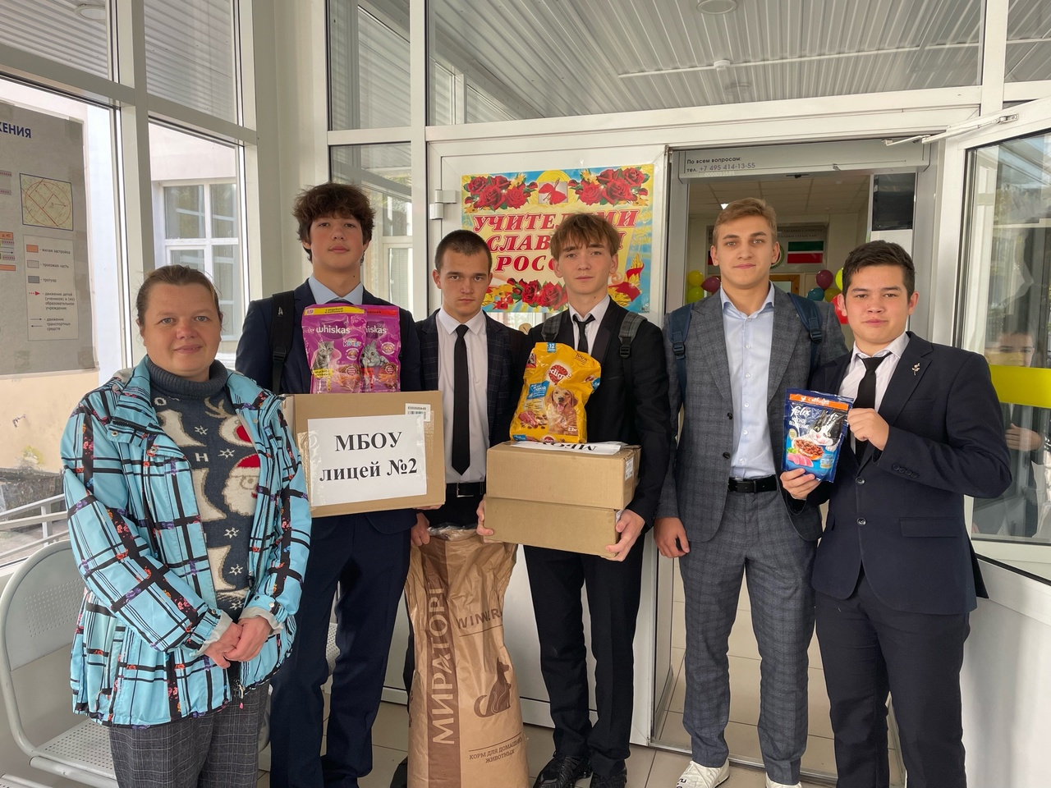
Акция «Протяни руку лапе»,
сбор корма бездомным животным.

Slide 7
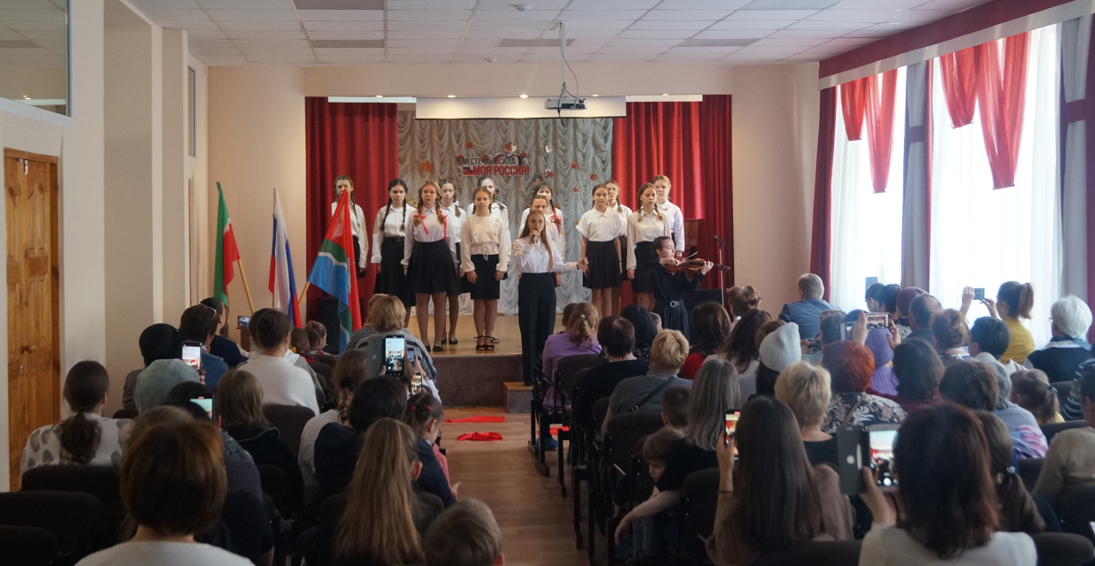
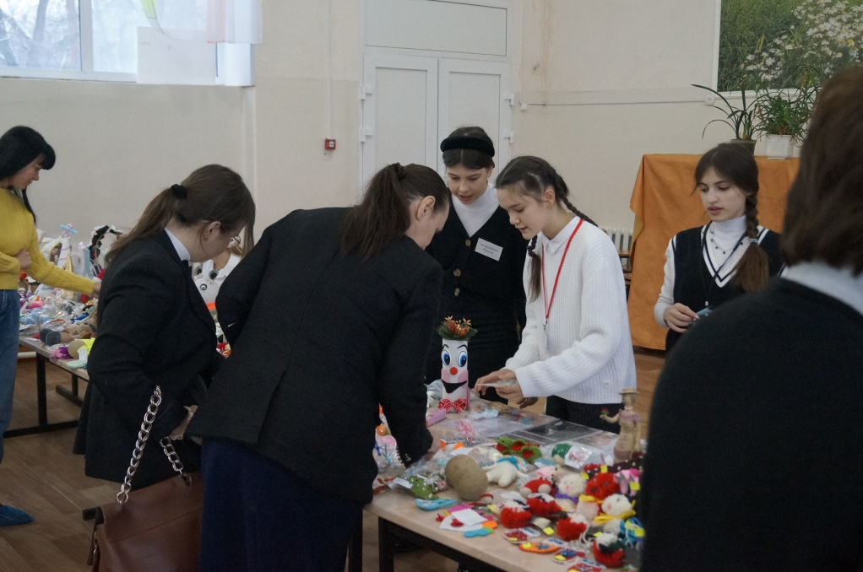
В поддержку наших бойцов, которые находятся в зоне СВО проведено благотворительное мероприятие
«Сильный народ – сильная Россия!»
(ярмарка и концерт)

